Slide 1

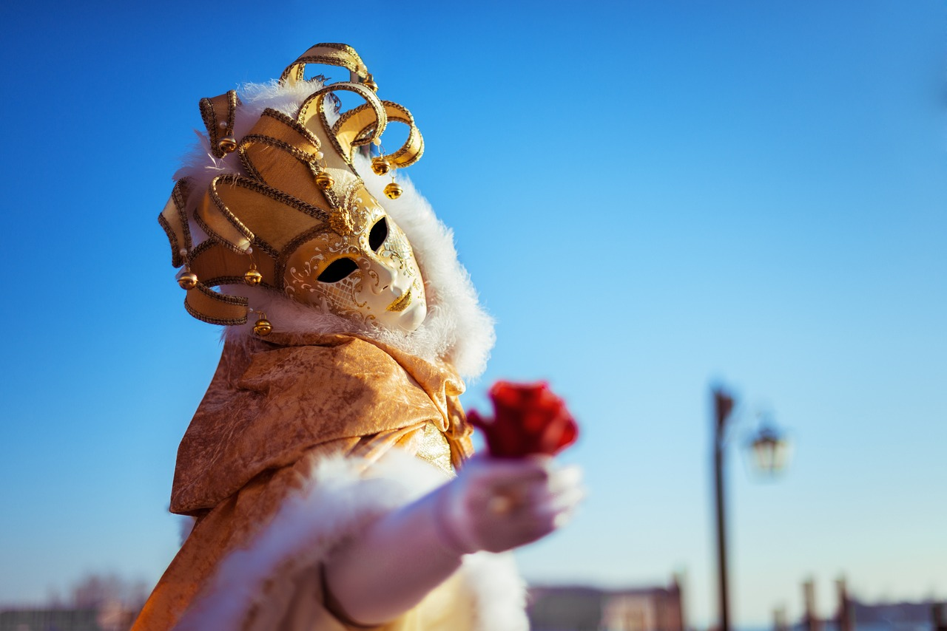





Este momento de inspiración
Estoy jugando con mis versos
sin sentido y sin besos
entierro rápidamente mis huesos
para no sentir la burla de los presos.
Esta vez estoy muy loco
por que escribo muy poco
cosas bellas nada invoco
solo quiero que suenen loco.
Estas frases no tienen sentido
solo parecen un batido
tonteras de un bandido
solo sirven para el barrido.
Pero esta vez termino bien
con un beso en tu mejilla
para sacarte una sonrisa
de esta estúpida oración.
Se produce con emoción
tú eres la culpable de tal sensación
terminare con una canción.
Fácilmente estas palabras
nacen de mi alma y de las cabras
quiero que suenen como sombras
de una historia sin obras.
jrvg
jrvallegomez@outlook.es

Slide 2







¿Te ha gustado?
Puedes ver más entrando
Aquí
Además puedes recibir powerpoints en tu correo electrónico suscribiéndote aquí:
…

